Slide 2
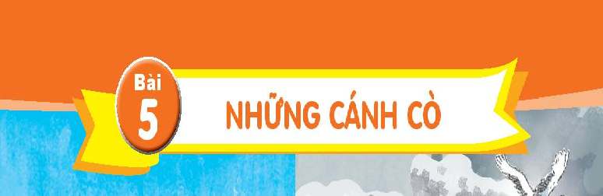
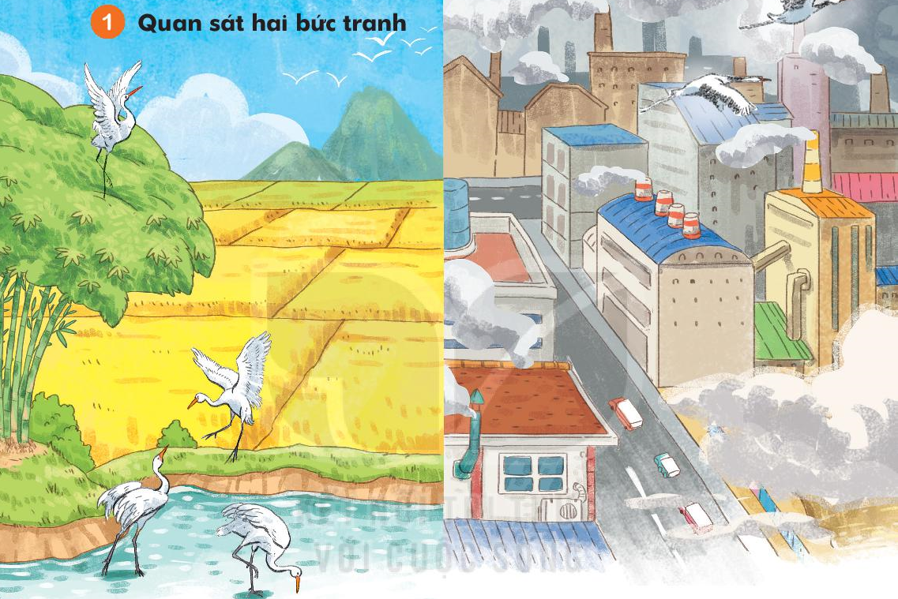

Slide 3
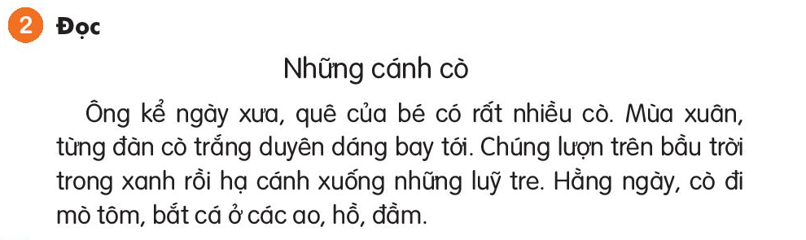
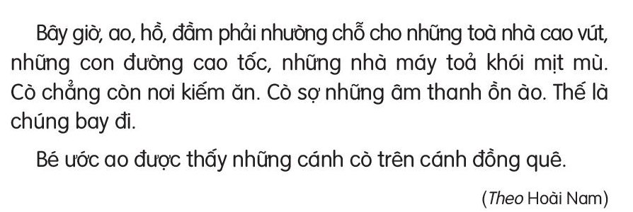

Slide 4
1
2

Slide 5
Luyện đọc câu dài
Chúng lượn trên bầu trời trong xanh/ rồi hạ cánh xuống/ những lũy tre//.
Hằng ngày,/ cò đi mò tôm,/ bắt cá ở các ao,/ hồ,/ đầm//.

Slide 6
Lũy tre
Cao vút

Slide 7
Cao tốc
Mịt mù

Slide 8
1
2
Luyện đọc đoạn

Slide 9
Đọc lại cả bài

